Slide 1

TOÁN 3
Tập 2
Tuần 31
Bài 95: Diện tích hình chữ nhật. Diện tích hình vuông Tiết 1

Slide 2


Ấn để đến trang sách

Slide 3
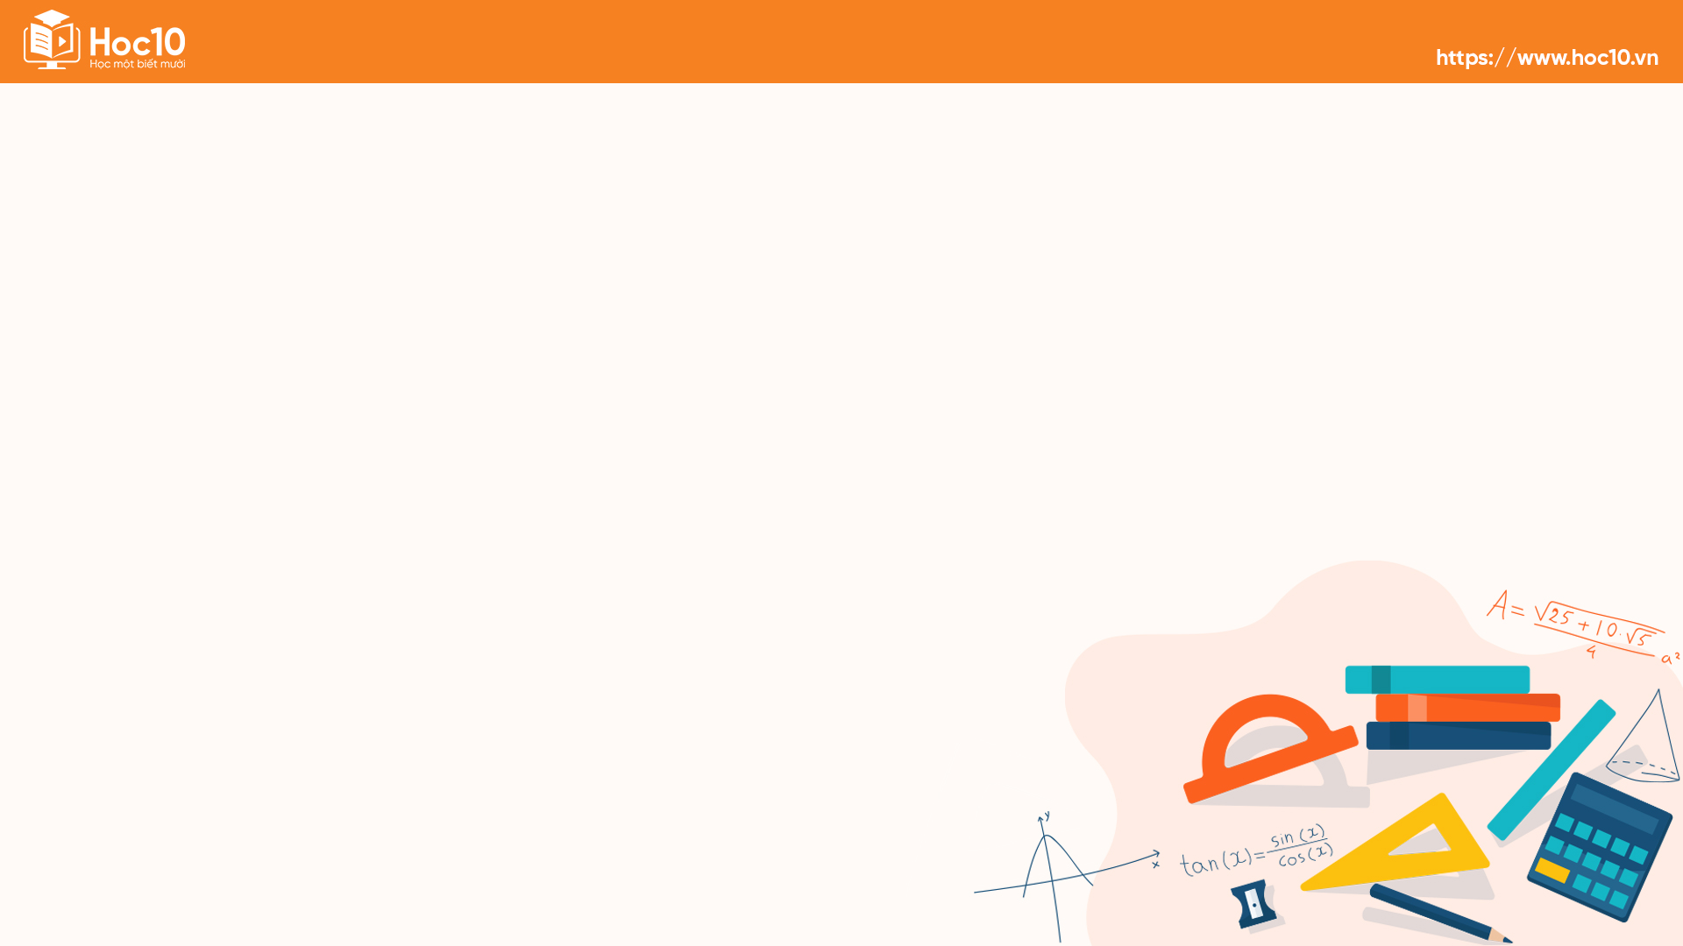

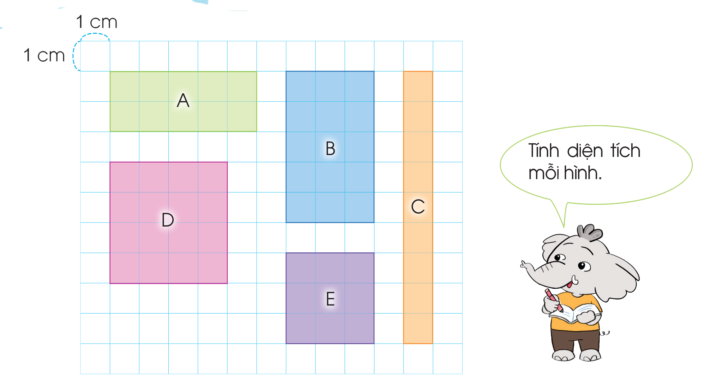

Trò chơi: “Đố bạn”

Slide 4
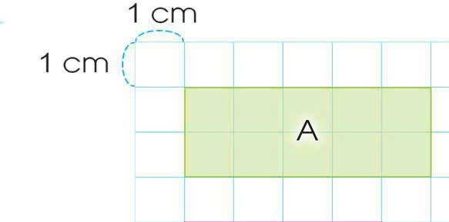
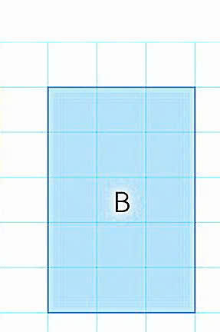
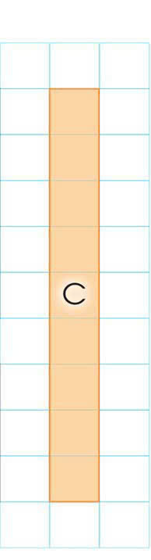
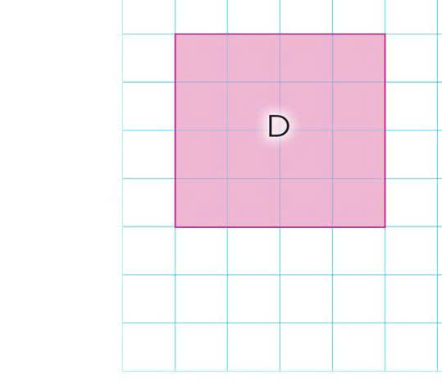
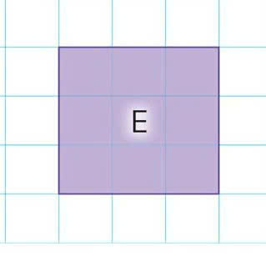

Slide 5

10 cm²
15 cm²
9 cm²
16 cm²
9 cm²

Slide 6
Lưu ý:
Để tính diện tích mỗi hình, ta có thể dùng phép nhân cho nhanh.
1
2
3
4
5
Hình A: có tất cả
5 x 2 = 10
hình vuông 1 cm².
2

Slide 7

Ấn để đến trang sách

Slide 8
1. Khám phá quy tắc tính diện tích hình chữ nhật.

Slide 9
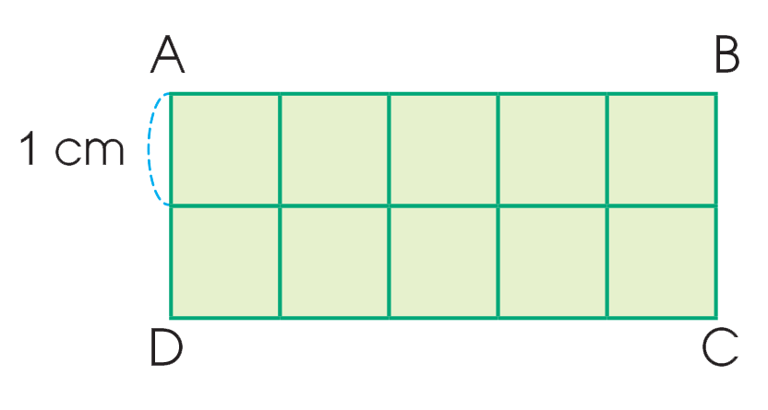
Ví dụ:
1 cm²
Mảnh giấy hình chữ nhật gồm 10 ô vuông. Diện tích mỗi ô vuông là 1 cm².
2
Diện tích mảnh giấy hình chữ nhật là 10 cm².
5
Vậy, diện tích mảnh giấy hình chữ nhật bằng chiều dài nhân chiều rộng.

Slide 10
Chiều dài | Chiều rộng | Diện tích
5 cm
2 cm
10 cm²

Slide 11

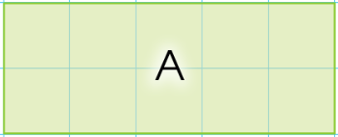
Muốn tính diện tích hình chữ nhật ta lấy chiều dài nhân với chiều rộng (cùng đơn vị đo).
Quy tắc:
Chiều rộng
Chiều dài

Slide 12

Ấn để đến trang sách

Slide 13
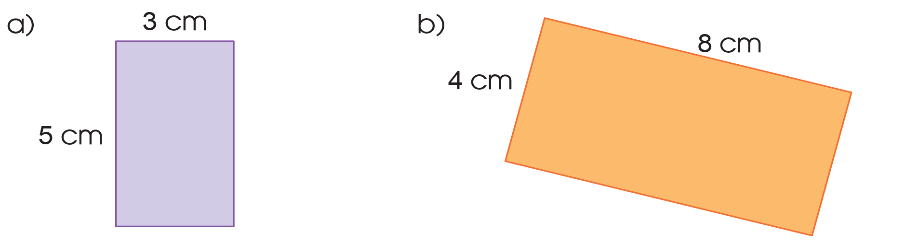
Bài 1. Tính diện tích mỗi hình chữ nhật sau:

Slide 14
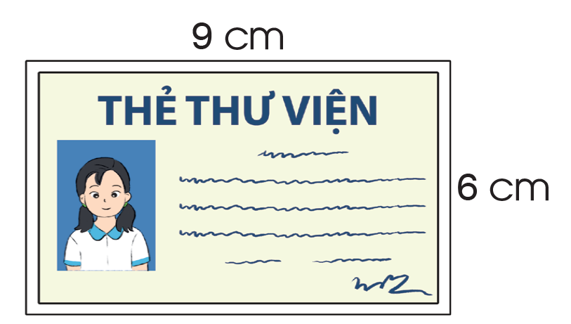
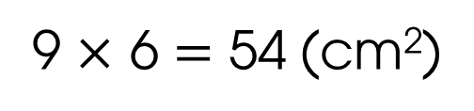
Bài 3
a) Tính diện tích thẻ thư viện sau:
BÀI GIẢI:
a) Diện tích thẻ thư viện là:
9 $×$ 6 $=$ 54 (cm²)
Đáp số: 54 cm²

Slide 15

Ấn để đến trang sách

Slide 16
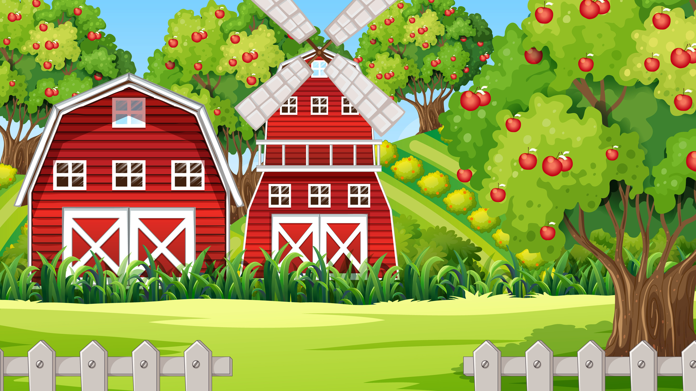

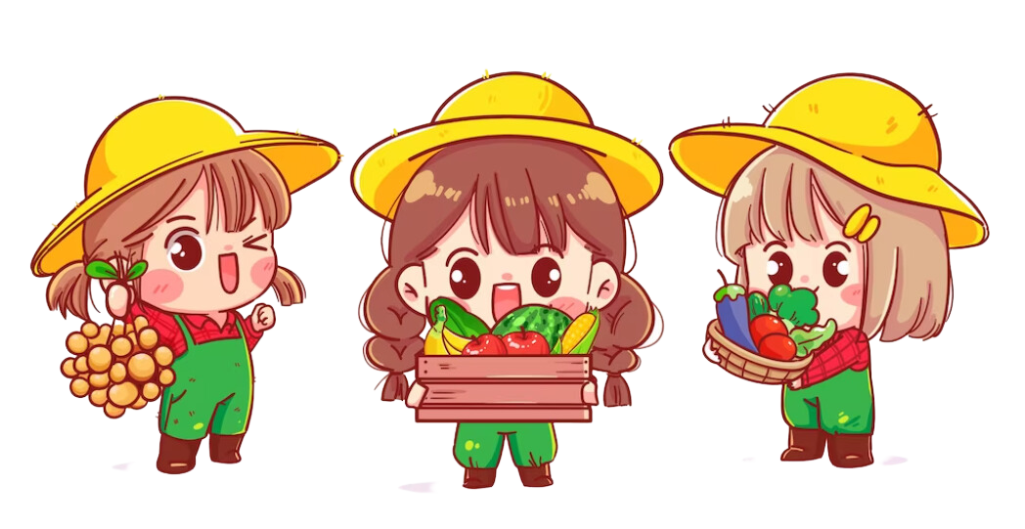
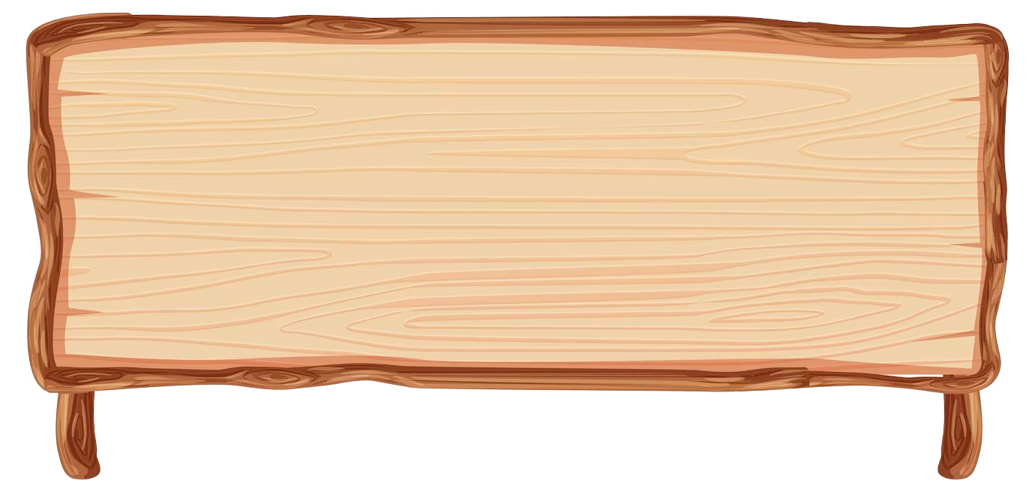
NÔNG TRẠI VUI VẺ
Bắt đầu
Notes:
Click vào bắt đầu để vào trò chơi

Slide 17
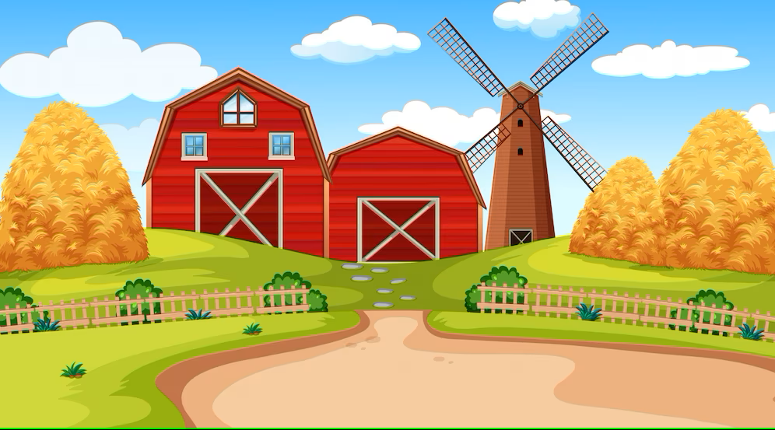
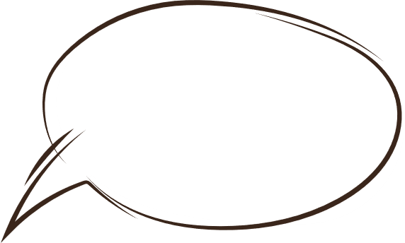
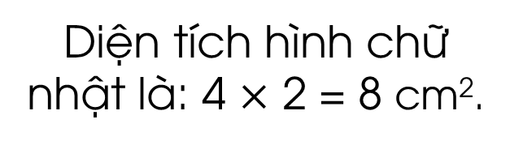
Tính diện tích hình chữ nhật, có chiều dài là 4 cm, chiều rộng là 2 cm.
Diện tích hình chữ nhật là: 4 $×$ 2 = 8 cm².
Notes:
Sau khi hs trả lời click vô màn hình để hiện đáp án sau đó click tiếp màn hình để sang câu mới

Slide 18
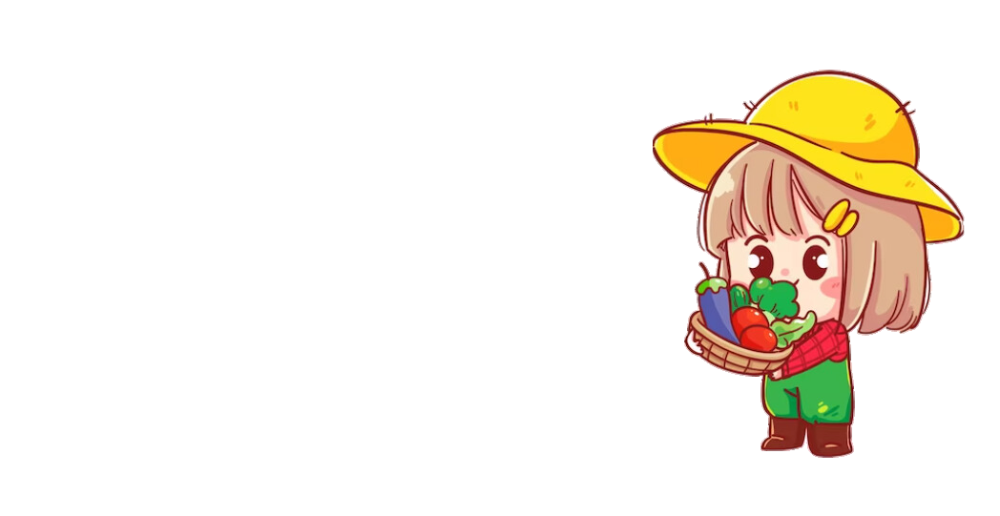
Nêu cách tính diện tích hình chữ nhật.
Lấy chiều dài nhân chiều rộng (cùng đơn vị đo).

Slide 19
Tính diện tích hình chữ nhật biết chiều dài là 1dm, chiều rộng là 4cm
Diện tích hình chữ nhật là : 10 x 4 = 40 (cm²)

Slide 20

HƯỚNG DẪN VỀ NHÀ
Ôn lại cách tính diện tích hình chữ nhật.

Slide 21
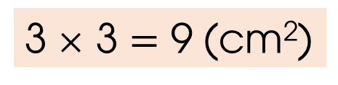
Bài 3
b) Tính diện tích con tem sau:
BÀI GIẢI:
b) Diện tích con tem là:
3 $×$ 3 $=$ 9 (cm²)
Đáp số: 9 cm²

Slide 22
2. Khám phá quy tắc tính diện tích hình vuông
Mỗi nhóm có một mảnh giấy hình vuông với các cạnh có thể là 5 cm; 4 cm; 6 cm, … và một lưới ô vuông.
Hoạt động nhóm

Slide 23
2. Khám phá quy tắc tính diện tích hình vuông
Đo cạnh của mảnh giấy hình vuông.
Dùng lưới ô vuông để tính diện tích mảnh giấy hình vuông.
Tìm mối liên hệ giữa diện tích mảnh giấy với cạnh của mảnh giấy đó.
Hoạt động nhóm

Slide 24
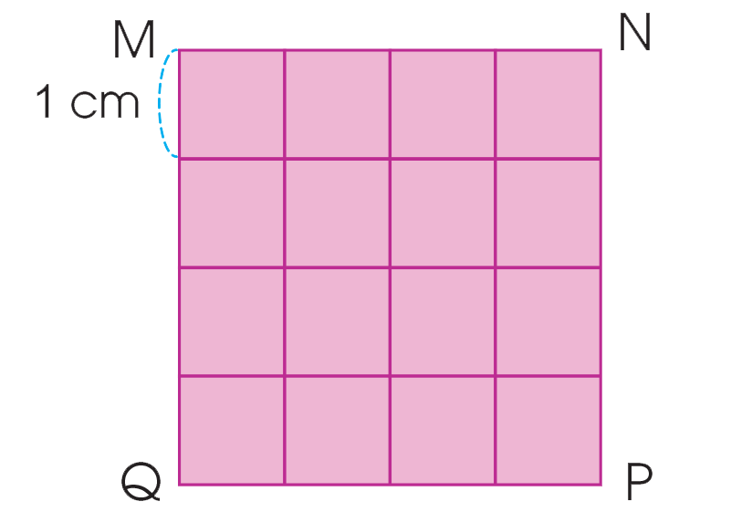
Ví dụ:
Cạnh | Diện tích
5 cm
4cm
25 cm²
16 cm²

Slide 25
1 cm²
Mảnh giấy hình vuông gồm 16 ô vuông. Diện tích mỗi ô vuông là 1 cm².
Diện tích mảnh giấy là 16 cm².
Liên hệ với chiều dài và chiều rộng của mảnh giấy ta thấy: 4 $×$ 4 = 16
Vậy, diện tích mảnh giấy hình vuông bằng cạnh nhân cạnh.

Slide 26
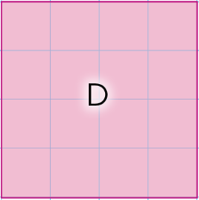
Muốn tính diện tích hình vuông ta lấy độ dài một cạnh nhân với chính nó (cùng đơn vị đo).
Quy tắc:
Cạnh

Slide 27
3. Cách tính diện tích hình chữ nhật, diện tích hình vuông
Hình chữ nhật
Hình vuông
Muốn tính diện tích hình chữ nhật ta lấy chiều dài nhân với chiều rộng (cùng đơn vị đo).
Muốn tính diện tích hình vuông ta lấy độ dài một cạnh nhân với chính nó (cùng đơn vị đo).

Slide 28

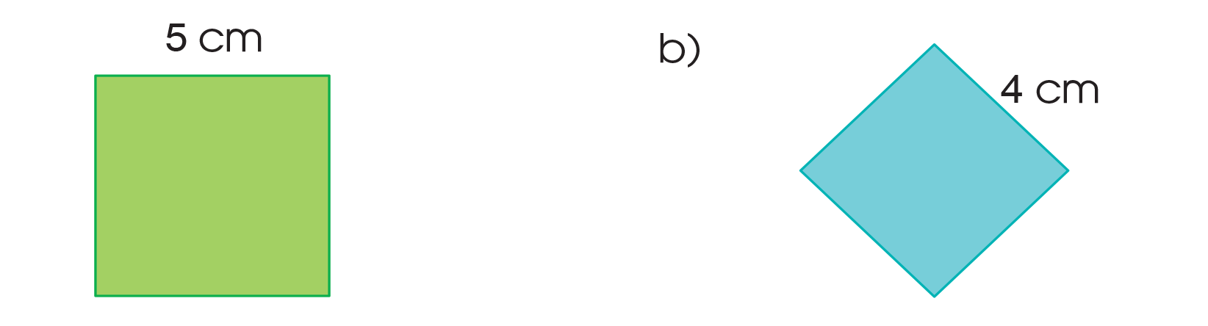


Bài 2: Tính diện tích mỗi hình vuông sau:
a) 5 $×$ 5 = 25 cm²
b) 4$×$ 4 $=$ 16 cm²

Slide 29
Qua bài học hôm nay, các em biết thêm được điều gì?

Slide 30


Slide 31
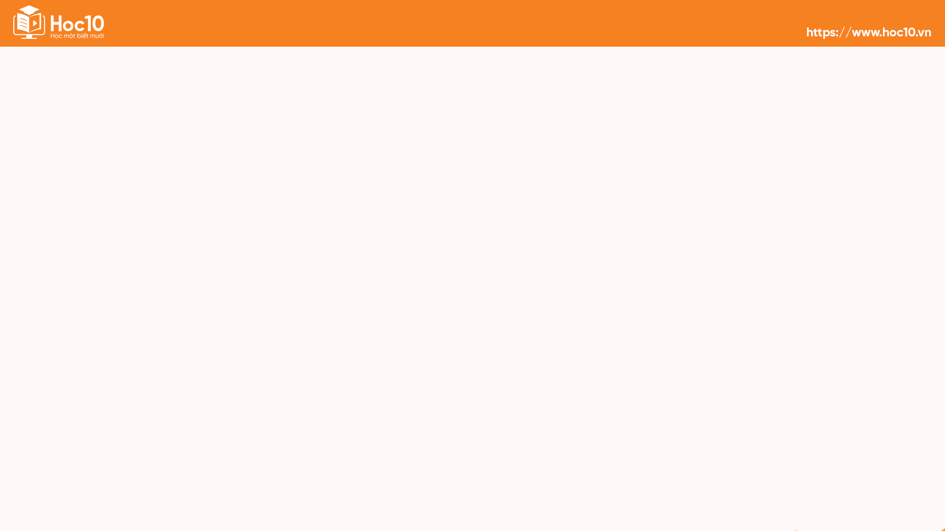

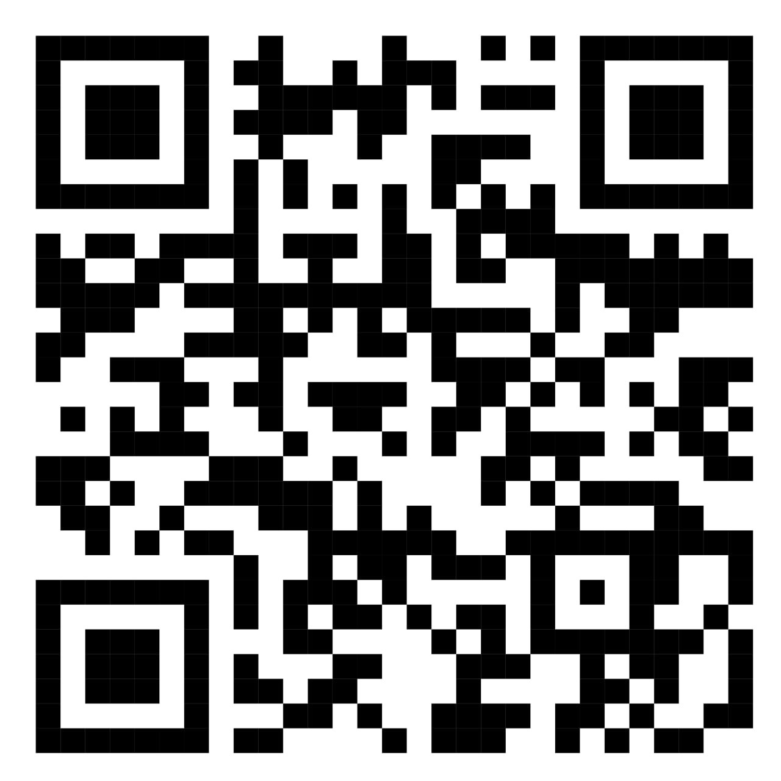
Để kết nối cộng đồng giáo viên và nhận thêm nhiều tài liệu giảng dạy,
mời quý thầy cô tham gia Group Facebook
theo đường link:
Hoc10 – Đồng hành cùng giáo viên tiểu học
Hoặc truy cập qua QR code

